Slide 1

Kafli 3, Markgildi Eighliða markgildi. Æfing 3.3
Fyrir bók
Stærðfræði 3B
Þorsteinn Kristjáns Jóhannsson STÆR3FM

Slide 2
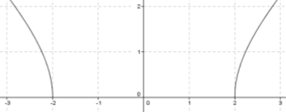
Einhliða markgildi
Fyrir dæmi Öll
Sum markgildi eru á þann veg að svar fallsins er mismunandi eftir því hvort nálgast er frá hægri eða vinstri
Skoðum
Þegar skoðað er hvert fallið stefnir frá vinstri er settur mínus við x gildið
Ef skoðað er frá hægri er settur plús
Í þessu tilfelli er ekki sama svar ef nálgast er frá hægri eða vinstri
Þessi mínus þýðir að verið er að nálgast 2 frá vinstri
Þessi mínus þýðir að verið er að nálgast 2 frá hægri

Slide 3
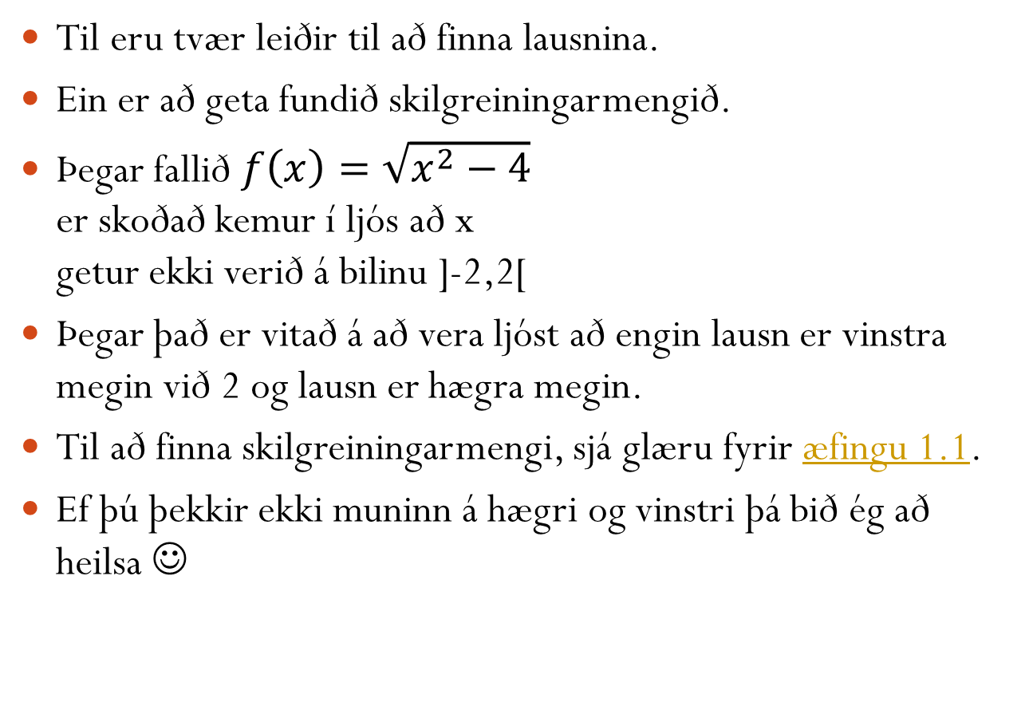
Einhliða markgildi – Leið 1
Fyrir dæmi Öll
Til eru tvær leiðir til að finna lausnina.
Ein er að geta fundið skilgreiningarmengið.
Þegar fallið $f\left(x\right)=\sqrt{x^{2}−4}$ er skoðað kemur í ljós að x getur ekki verið á bilinu ]-2,2[
Þegar það er vitað á að vera ljóst að engin lausn er vinstra megin við 2 og lausn er hægra megin.
Til að finna skilgreiningarmengi, sjá glæru fyrir æfingu 1.1.
Ef þú þekkir ekki muninn á hægri og vinstri þá bið ég að heilsa ☺

Slide 4
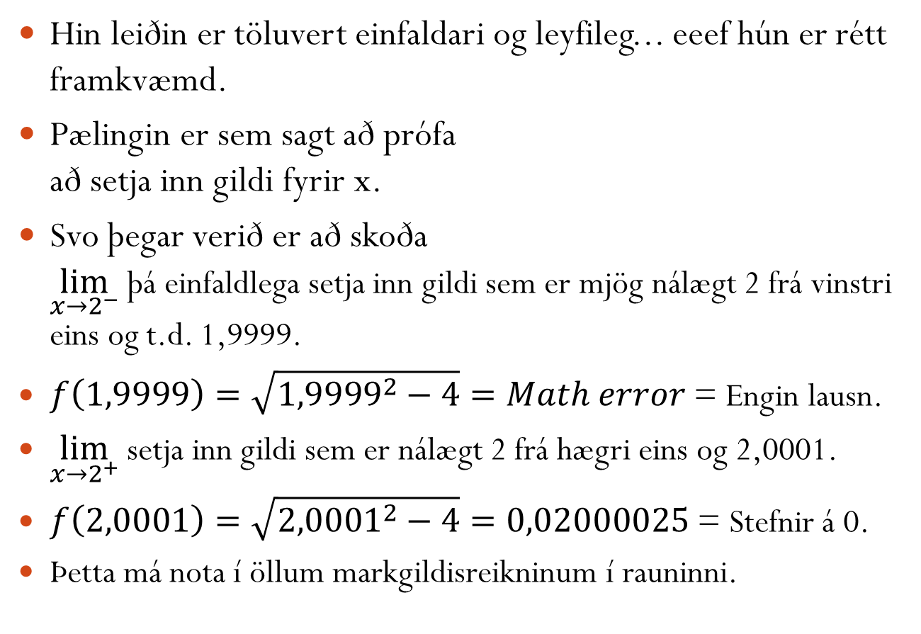
Einhliða markgildi – Leið 2
Fyrir dæmi Öll
Hin leiðin er töluvert einfaldari og leyfileg... eeef hún er rétt framkvæmd.
Pælingin er sem sagt að prófa að setja inn gildi fyrir x.
Svo þegar verið er að skoða $\lim_{x→2^{−}}$ þá einfaldlega setja inn gildi sem er mjög nálægt 2 frá vinstri eins og t.d. 1,9999.
$f\left(1,9999\right)=\sqrt{{1,9999}^{2}−4}=Math error$ = Engin lausn.
$\lim_{x→2^{+}}$ setja inn gildi sem er nálægt 2 frá hægri eins og 2,0001.
$f\left(2,0001\right)=\sqrt{{2,0001}^{2}−4}=0,02000025$ = Stefnir á 0.
Þetta má nota í öllum markgildisreikninum í rauninni.

Slide 5
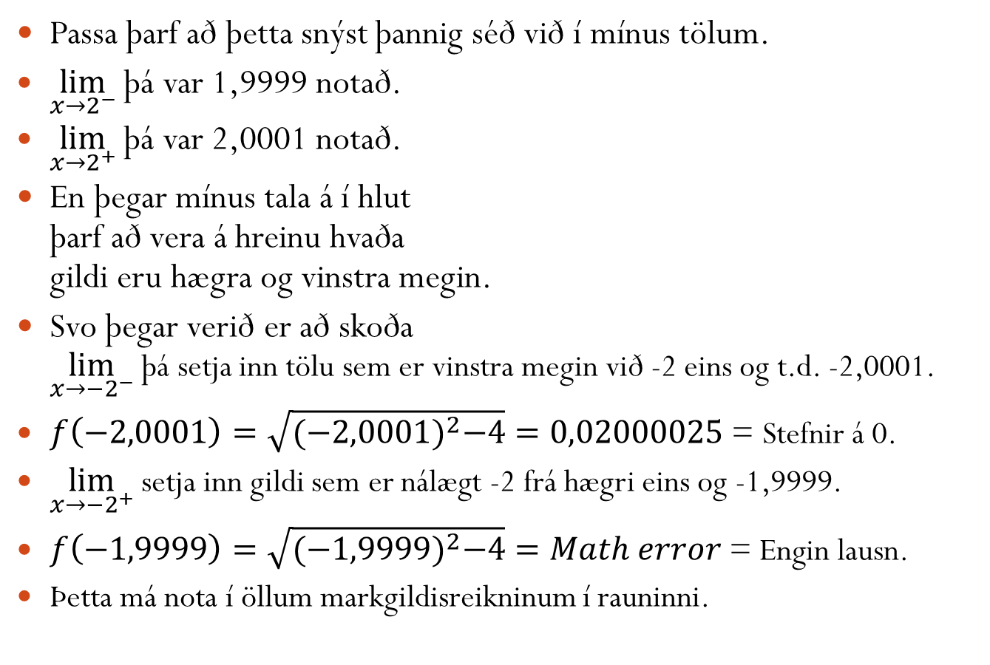
Einhliða markgildi – Leið 2
Fyrir dæmi Öll
Passa þarf að þetta snýst þannig séð við í mínus tölum.
$\lim_{x→2^{−}}$ þá var 1,9999 notað.
$\lim_{x→2^{+}}$ þá var 2,0001 notað.
En þegar mínus tala á í hlut þarf að vera á hreinu hvaða gildi eru hægra og vinstra megin.
Svo þegar verið er að skoða $\lim_{x→{−2}^{−}}$ þá setja inn tölu sem er vinstra megin við -2 eins og t.d. -2,0001.
$f\left(−2,0001\right)=\sqrt{{(−2,0001)}^{2}−4}=0,02000025\text{ = }\text{Stefnir}\text{ á 0.}$
$\lim_{x→{−2}^{+}}$ setja inn gildi sem er nálægt -2 frá hægri eins og -1,9999.
$f\left(−1,9999\right)=\sqrt{{(−1,9999)}^{2}−4}=Math error\text{ = }\text{Engin} \text{lausn}\text{.}$
Þetta má nota í öllum markgildisreikninum í rauninni.

Slide 6
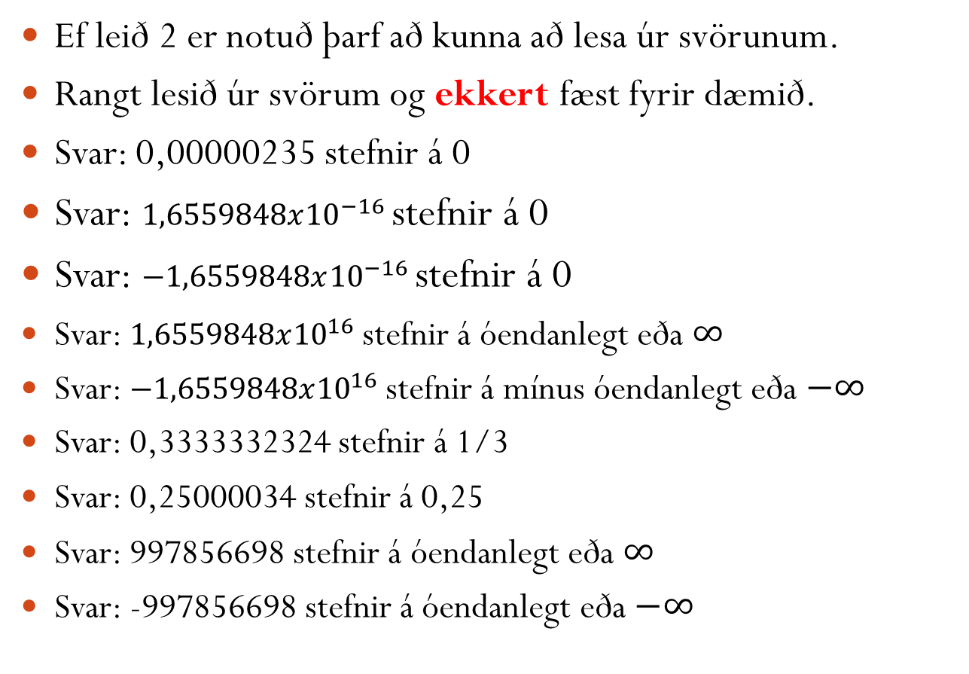
Einhliða markgildi – Leið 2
Fyrir dæmi Öll
Ef leið 2 er notuð þarf að kunna að lesa úr svörunum.
Rangt lesið úr svörum og ekkert fæst fyrir dæmið.
Svar: 0,00000235 stefnir á 0
Svar: $1,6559848x{10}^{−16}$ stefnir á 0
Svar: $−1,6559848x{10}^{−16}$ stefnir á 0
Svar: $1,6559848x{10}^{16}$ stefnir á óendanlegt eða $∞$
Svar: $−1,6559848x{10}^{16}$ stefnir á mínus óendanlegt eða $−∞$
Svar: 0,3333332324 stefnir á 1/3
Svar: 0,25000034 stefnir á 0,25
Svar: 997856698 stefnir á óendanlegt eða $∞$
Svar: -997856698 stefnir á óendanlegt eða $−∞$

